Slide 1
电机驱动电路

Slide 2
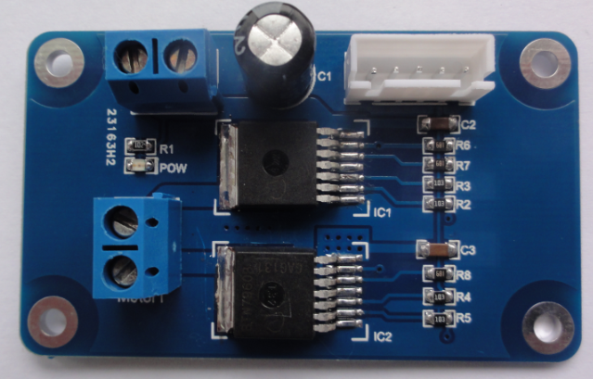
BTS7960B、BTN7960B、BTS7970B、BTN7970B、BTN7971B
电机驱动模块结构
电池输入
控制接口
电源指示
电机接口
原装芯片

Slide 3
电机驱动模块说明
大电流输出，43A~70A；
隔离芯片5V电源（可以与单片机共用5V）；
单片机到驱动模块用4跟线即可（GND、5V、PWM1、PWM2）；
最大频率支持15KHz，超过会造成芯片发烫、电机运转不正常；
板子上预留有4Xφ3孔,可直接固定在智能车A车模B车模尾部；

Slide 4
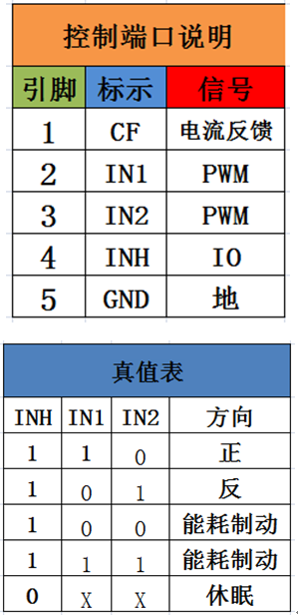
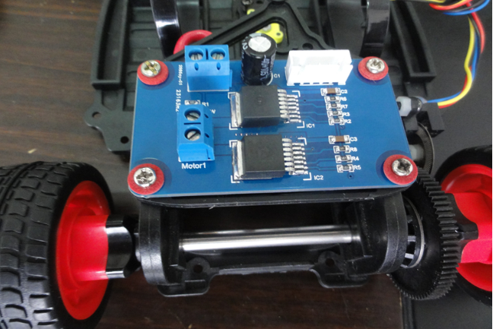
电机驱动模块使用

Slide 5
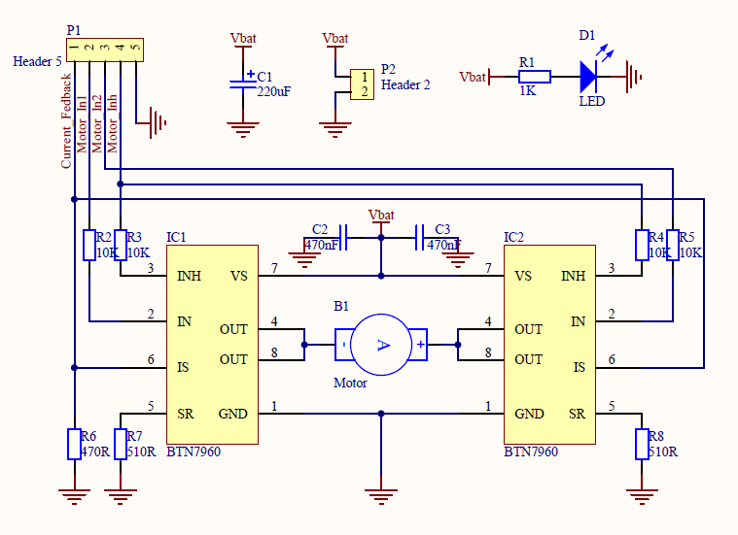
电机驱动模块原理图

Slide 6
脉冲宽度调制
脉冲宽度调制
PWM（Pulse Width Modulation）
是利用微处理器的数字输出来对模拟电路进行控制的一种非常有效的技术。

Slide 7
PWM直流伺服系统
直流脉宽调速系统出现的历史背景
直流斩波器的基本结构与工作原理
几种典型PWM变换器的基本结构及工作原理
直流PWM调速系统的开环机械特性
PWM系统控制电路
PWM变换器的数学模型

Slide 8
直流脉宽调速系统
20世纪70年代以前，以晶闸管为基础组成的相控整流装置是运动控制系统直流传动中主要使用的变流装置，但由于晶闸管属于半控型器件，使其构成的V－M系统的性能受到一定的限制；
20世纪70年代以后，随着电力电子技术的发展，出现了全控型器件－－门极可关断晶闸管（GTO）、电力场效应晶体管（Power－MOSFET）、绝缘栅极双极晶体管（IGBT）；
直流电机控制领域向高精度方向发展；
PWM驱动装置在中小功率场合，有着晶闸管驱动装置无法比拟的优点，例如：调速范围宽、快速性好、电流波形系数好、功率因数好等。

Slide 9
直流电机的调速
电机转速n=(U-IR)/Kφ，
U为电枢端电压
I为电枢电流，
R为电枢电路总电阻，
φ为每极磁通量
K为电动机结构参数

Slide 10
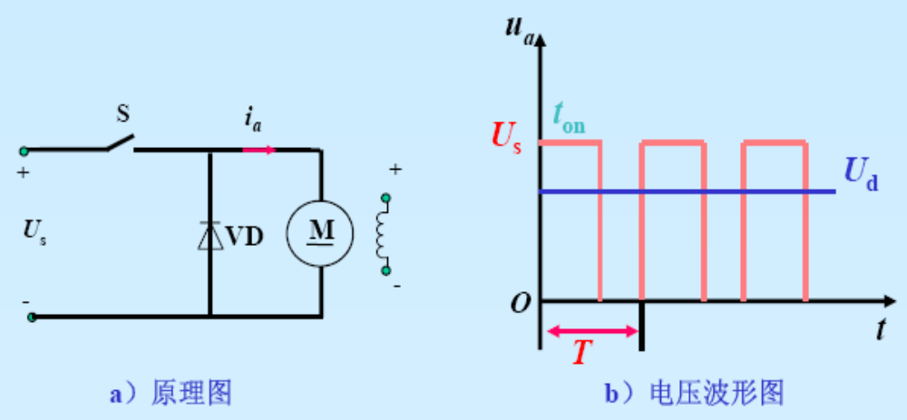
直流斩波器结构与工作原理
1.直流斩波器的基本结构
直流斩波器－－电动机系统原理图和电压波形

Slide 11
2. 斩波器的基本工作原理
在原理图中，VT 表示电力电子开关器件，VD 表示续流二极
管。当VT导通时，直流电源电压Us 加到电动机上；当VT关断时
，直流电源与电机脱开，电动机电枢电流经VD 续流，两端电压接
近于零。如此反复，电枢端电压波形如图 ，好像是电源电压Us在
ton 时间内被接上，又在T – ton 时间内被斩断，故称“斩波”。

Slide 12
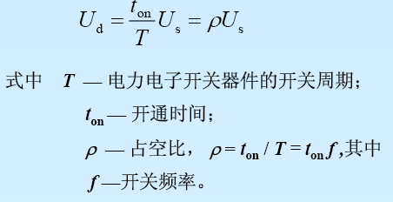
3. 输出电压计算
电动机得到的平均电压为：

Slide 13
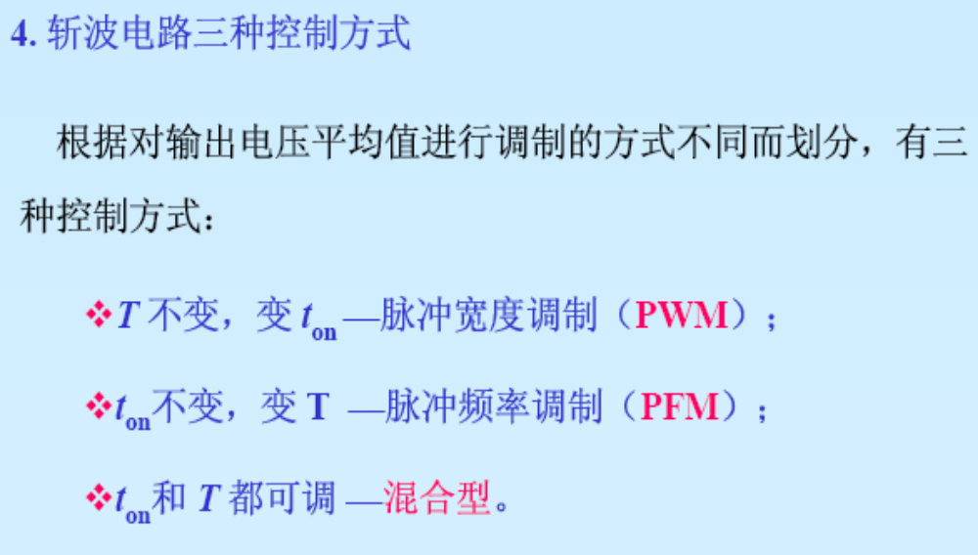

Slide 14
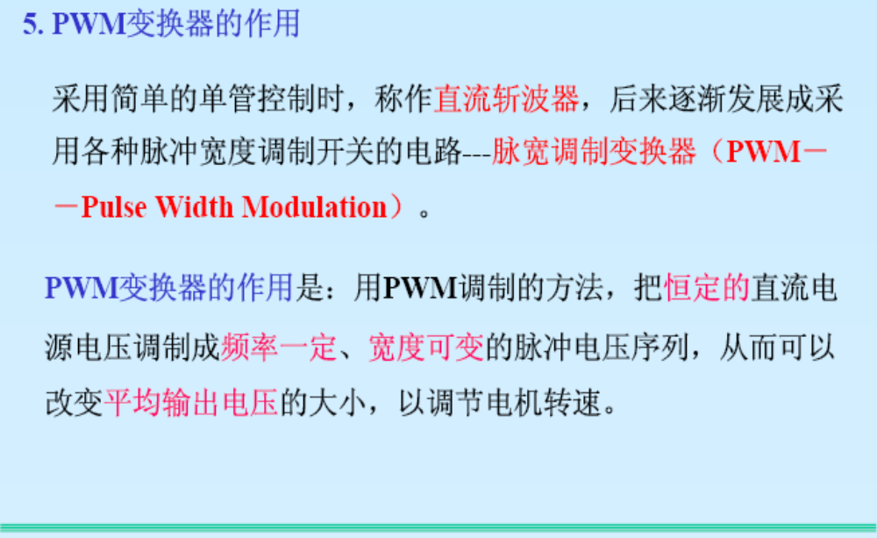

Slide 15
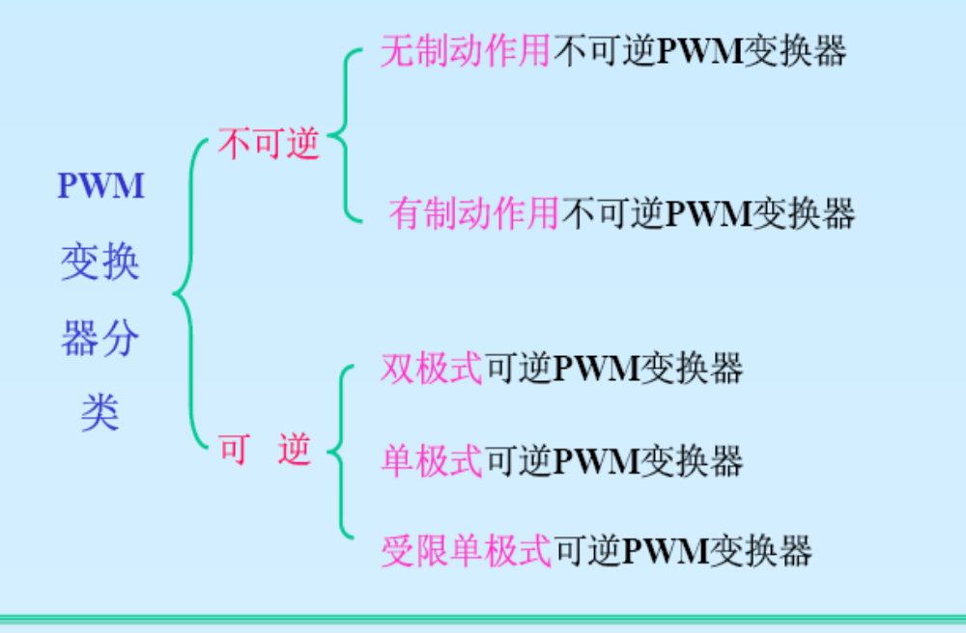
几种典型PWM变换器的基本结构及工作原理

Slide 16
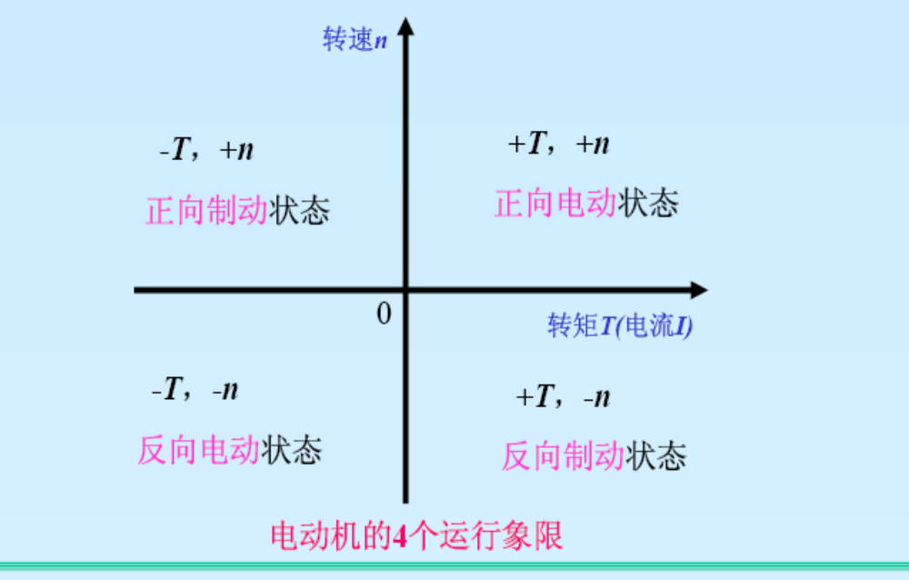

Slide 17
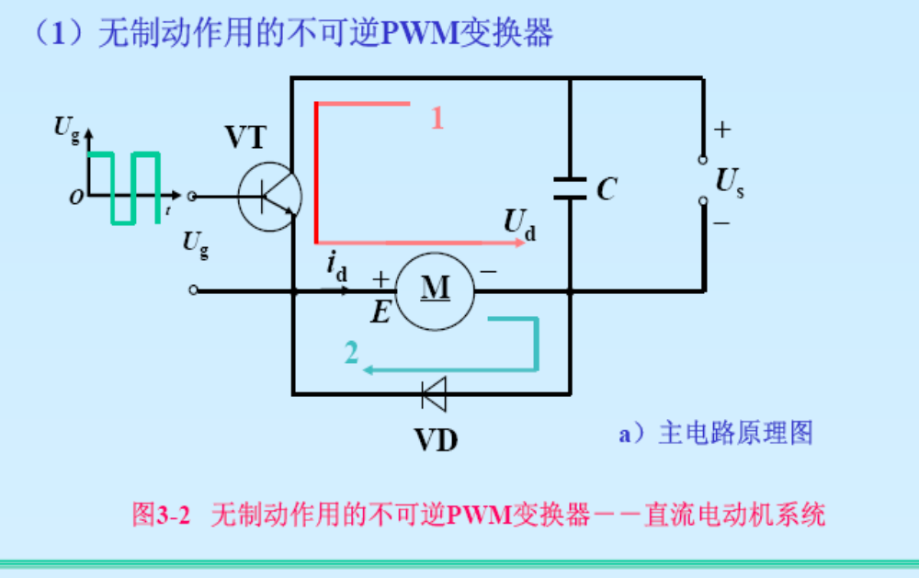
1. 不可逆PWM变换器

Slide 18
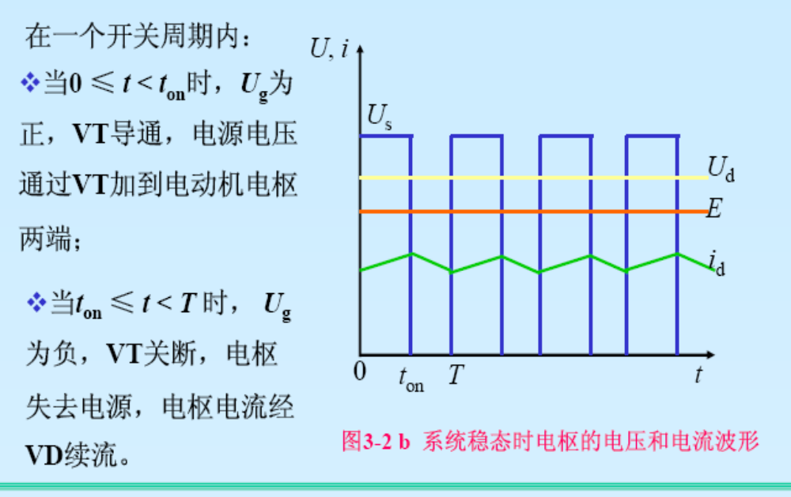
工作状态与波形

Slide 19
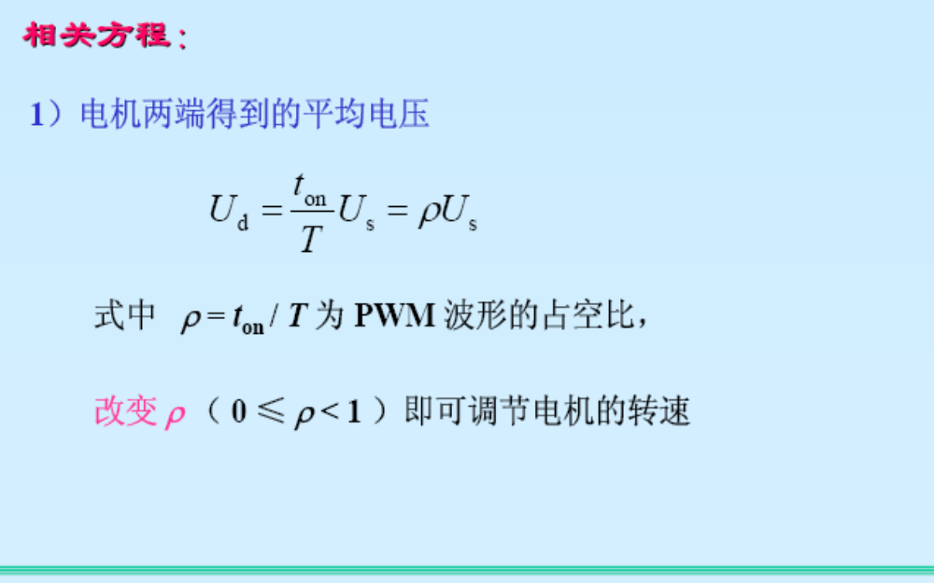

Slide 20
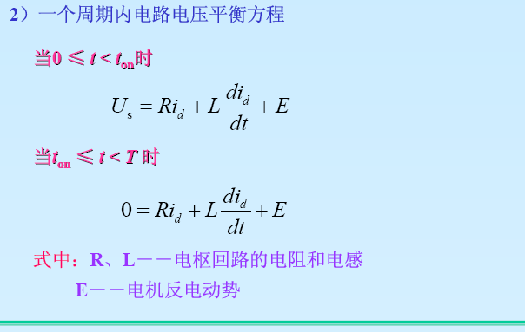

Slide 21
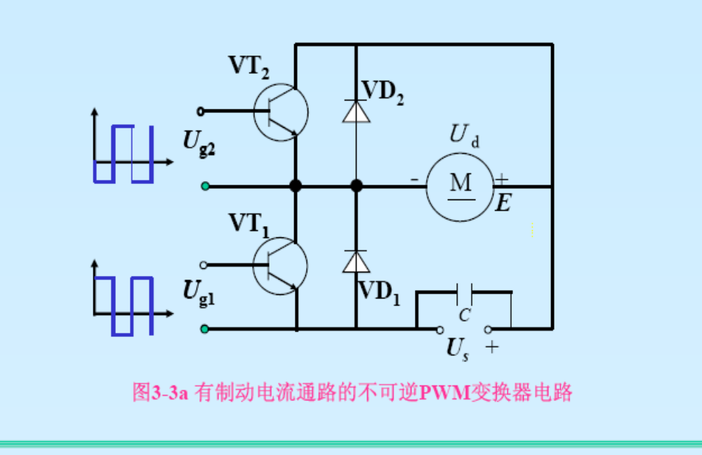
（2）有制动的不可逆PWM变换器

Slide 22
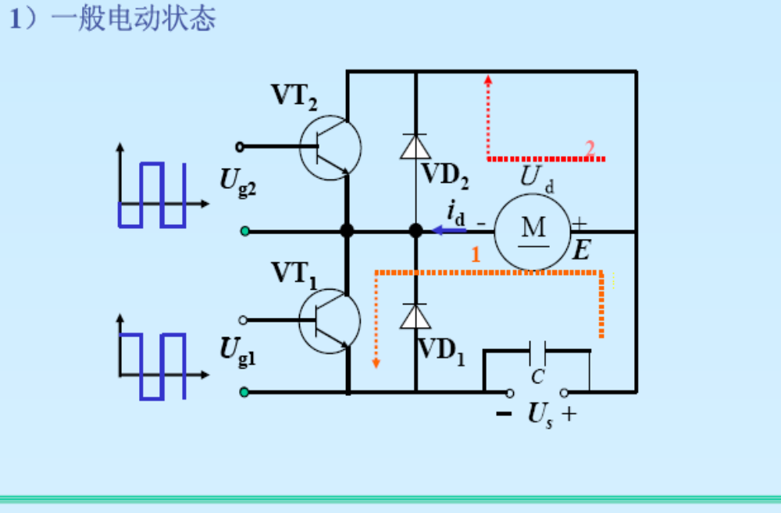
工作状态与波形

Slide 23
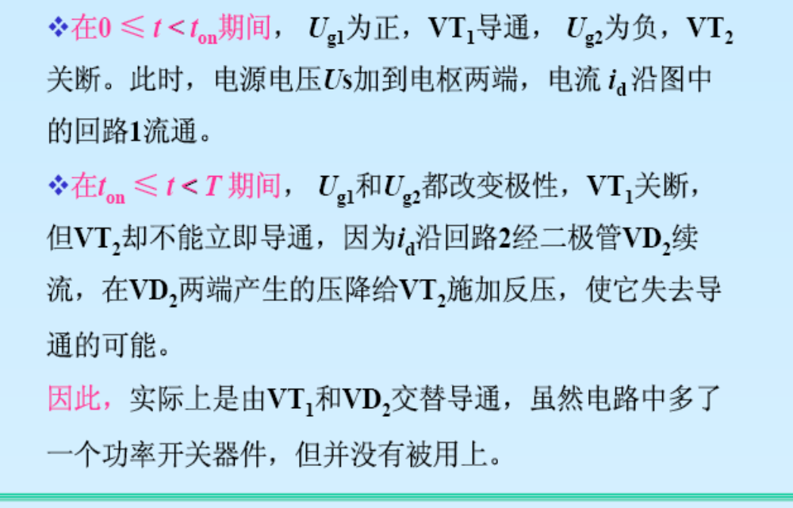

Slide 24
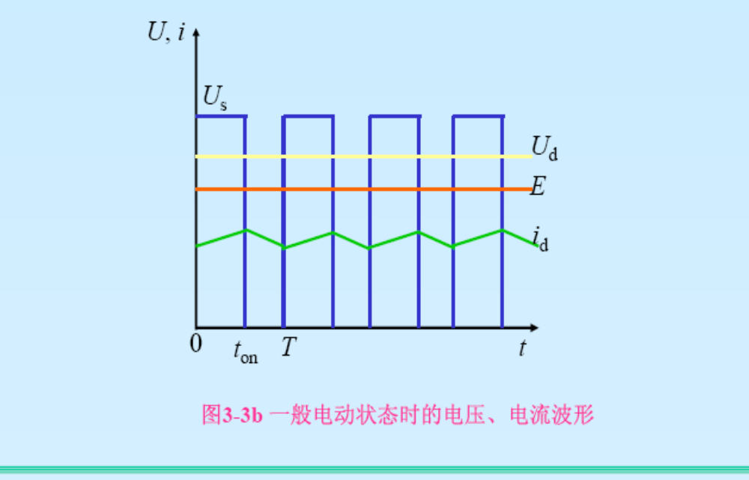

Slide 25
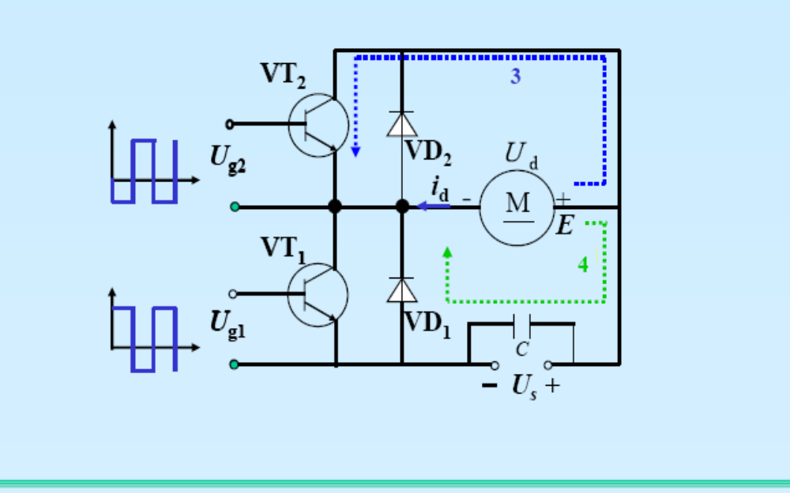
2）制动状态

Slide 26
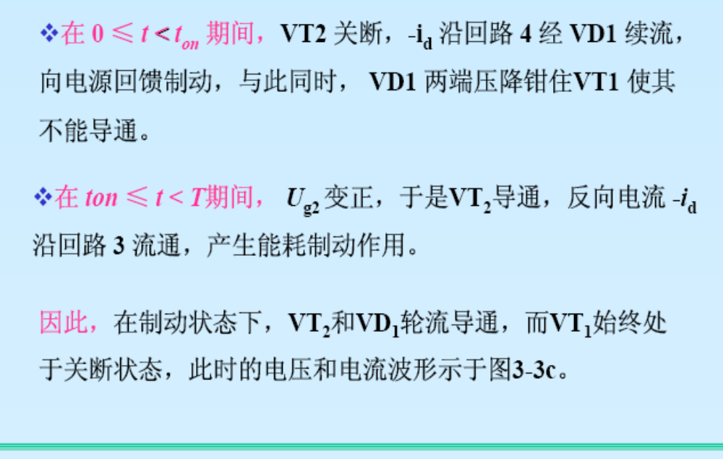

Slide 27
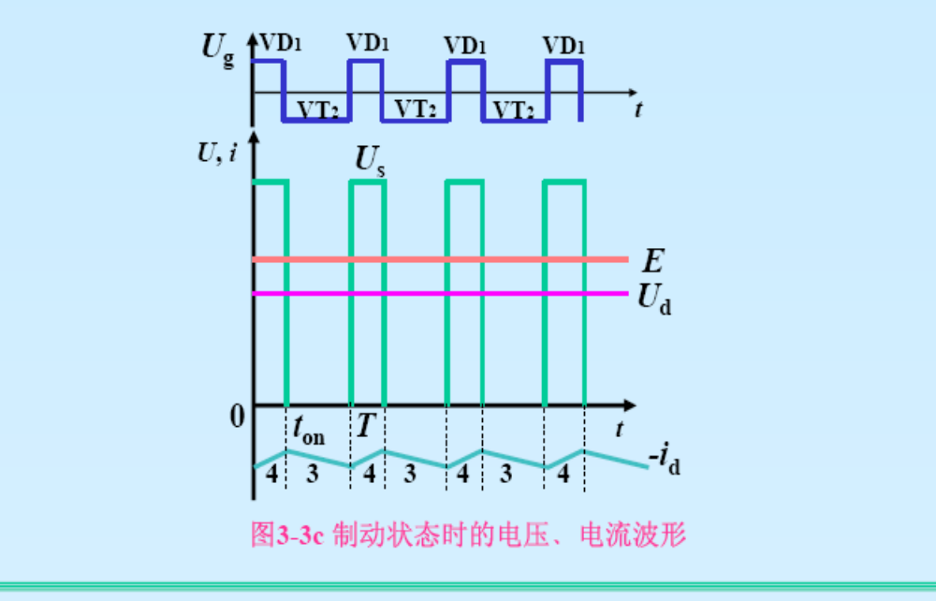

Slide 28
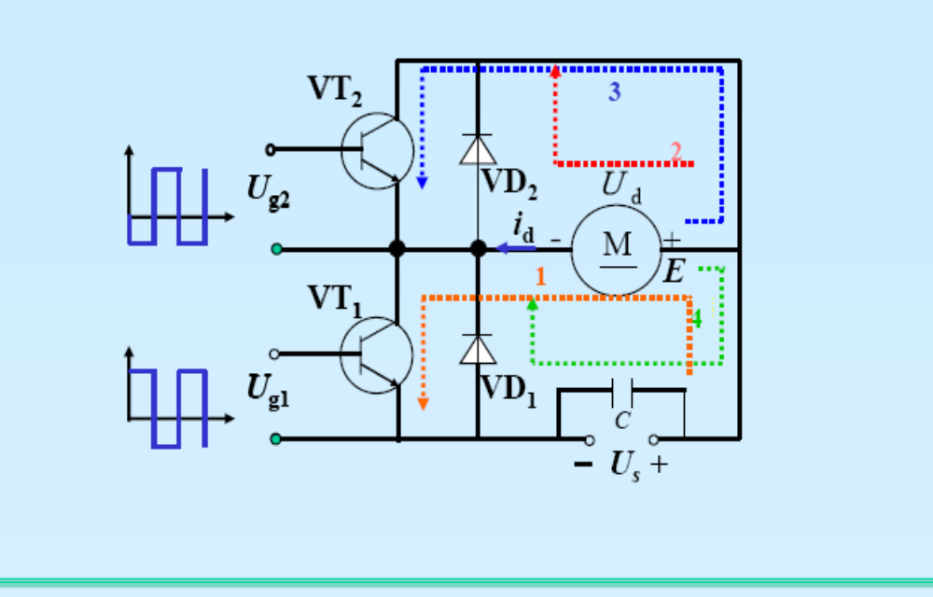
3）轻载电动状态

Slide 29
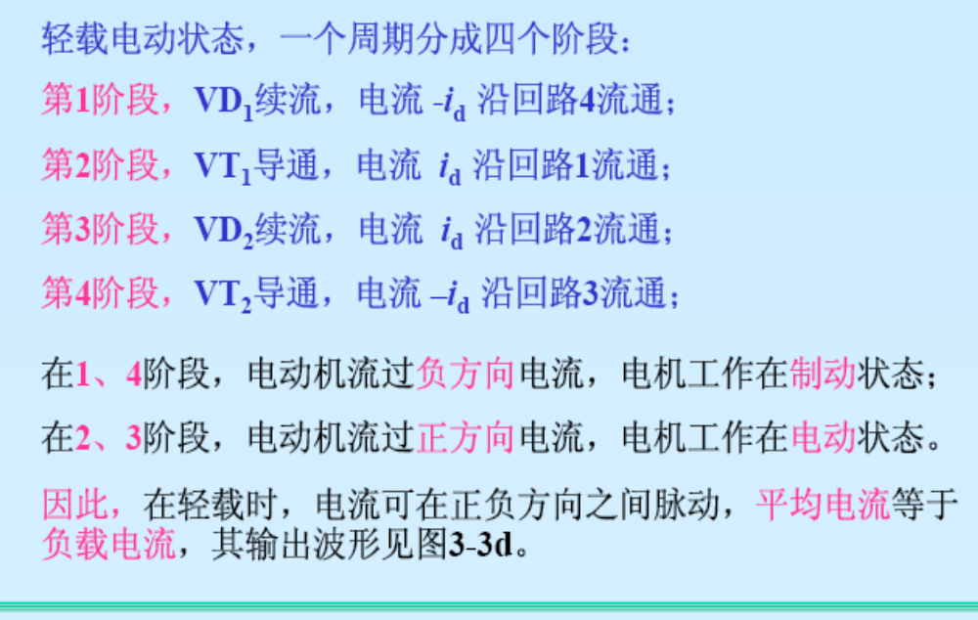

Slide 30
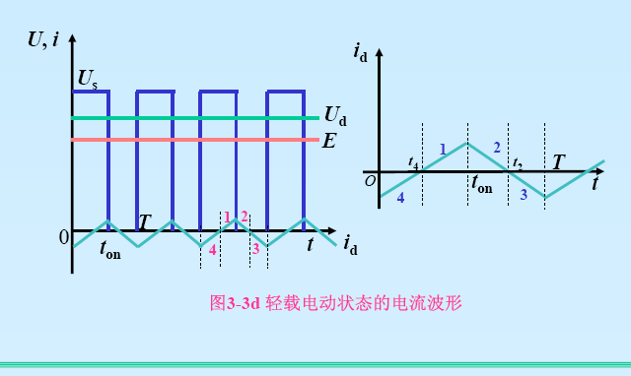

Slide 31
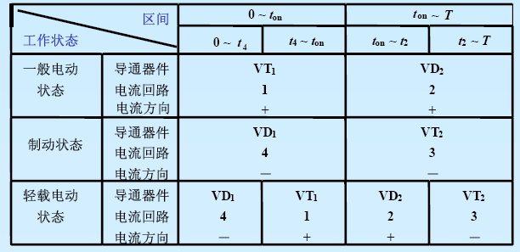
二象限不可逆PWM变换器在不同工作状态下的导通器件和电流回路与方向

Slide 32
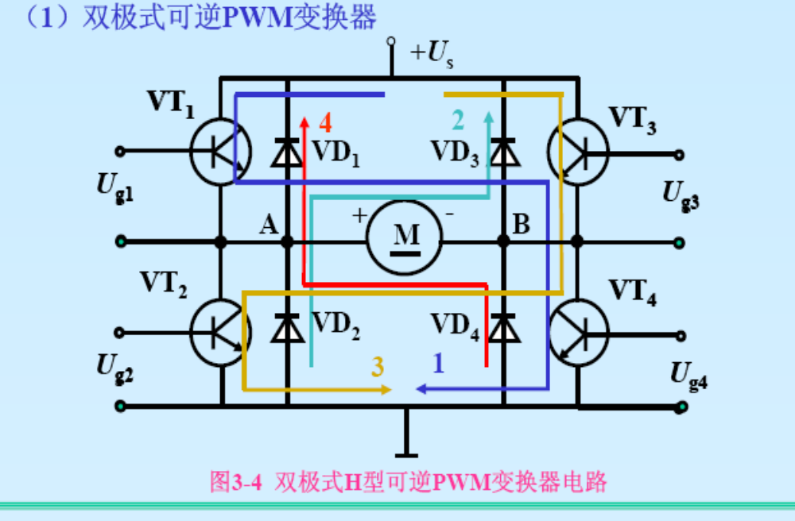
2. 可逆PWM变换器

Slide 33
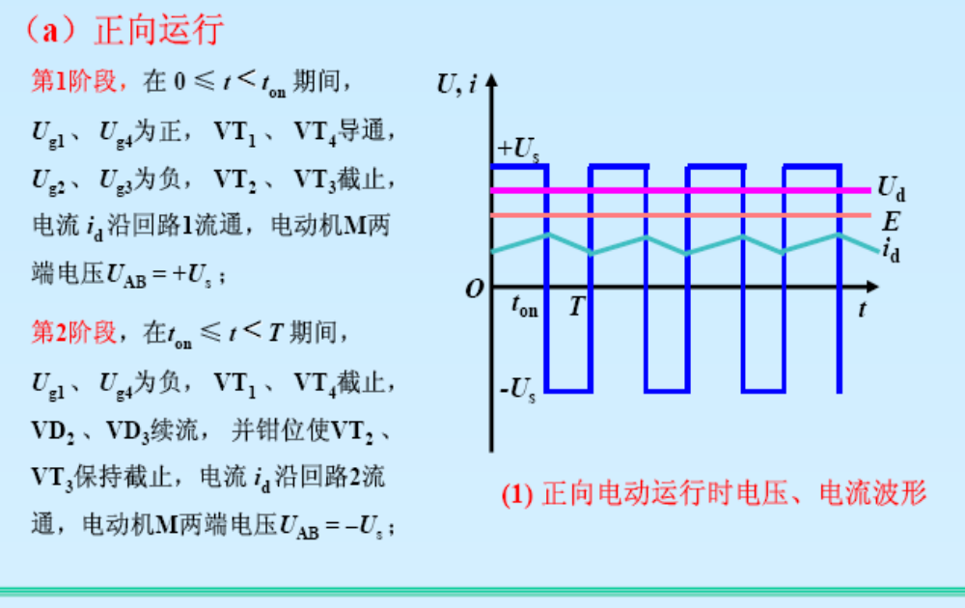
工作状态与波形

Slide 34
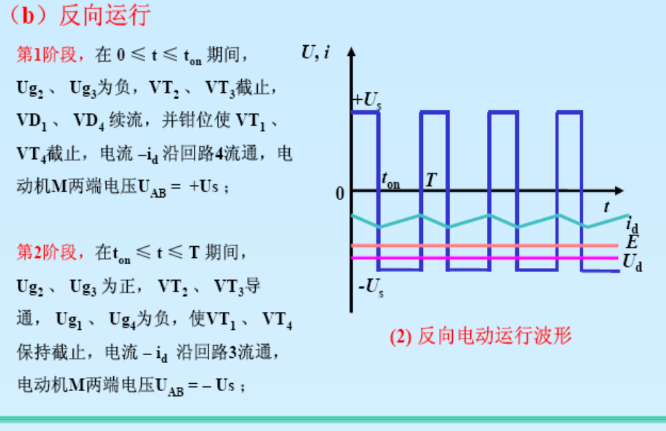

Slide 35
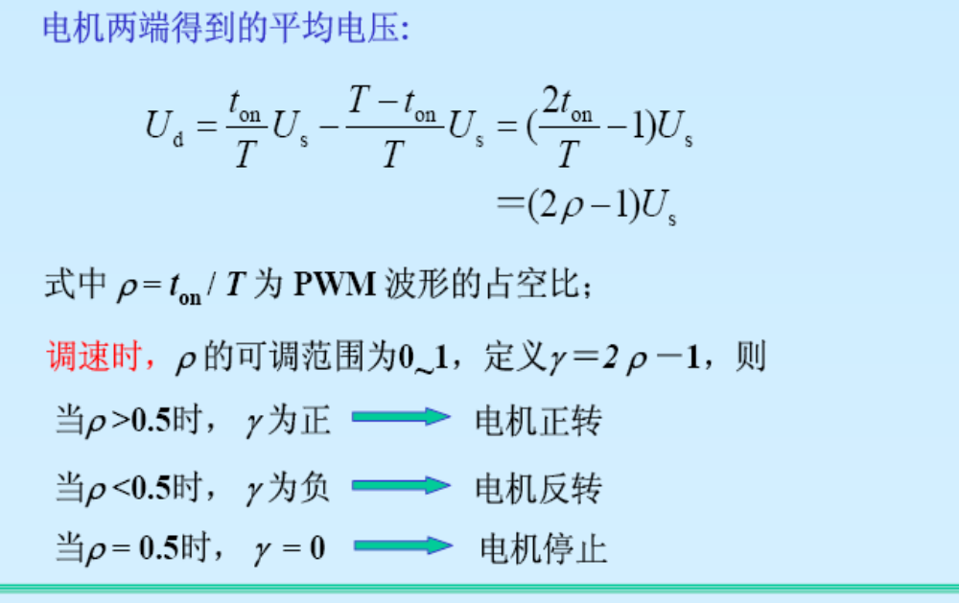
相关方程：

Slide 36
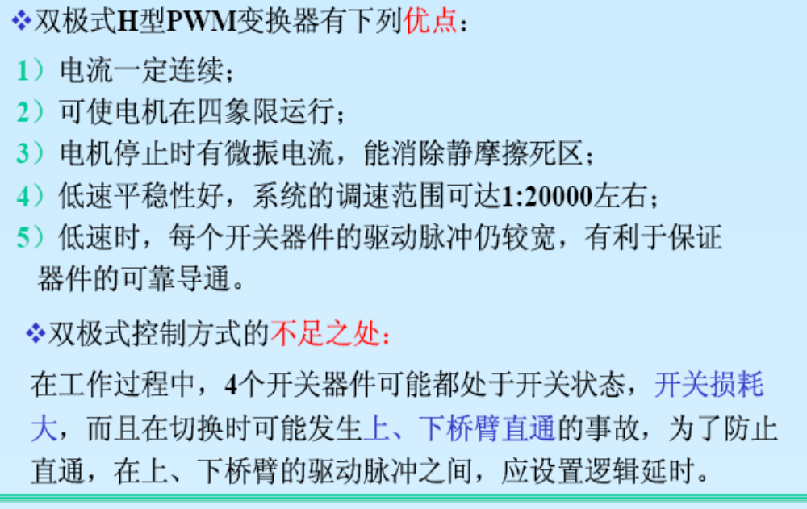
性能评价

Slide 37
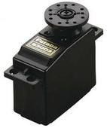
舵机原理与控制

Slide 38
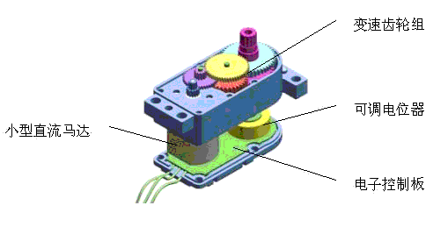
舵机基本结构
舵盘、减速齿轮组、位置反馈电位计、直流电机、控制电路板

Slide 39
工作原理
控制电路板：接受来自信号线的控制信号
直流电机：转动，输出动力
齿轮组：减速后传动至输出舵盘
位置反馈：与舵机的输出轴相连，输出一个电压信号到控制电路板。

Slide 40
舵机的连接
电源线：一般为4.8v或6v。一般为红色
地线：一般为黑色
控制线：周期是20ms的脉宽调制（PWM）信号 （FUTABA为白色）

Slide 41
舵机的控制
脉冲宽度从0.5ms-2.5ms，相对应舵盘的位置为0-180度，呈线性变化。
提供一定的脉宽，它的输出轴就会保持在一个相对应的角度上，直到给它提供一个另外宽度的脉冲信号，它才会改变输出角度到新的对应的位置上。

